Slide 1
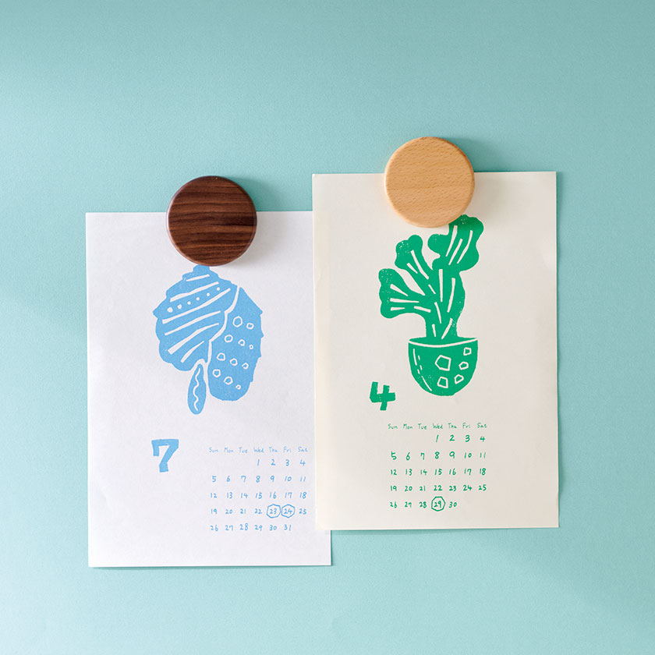
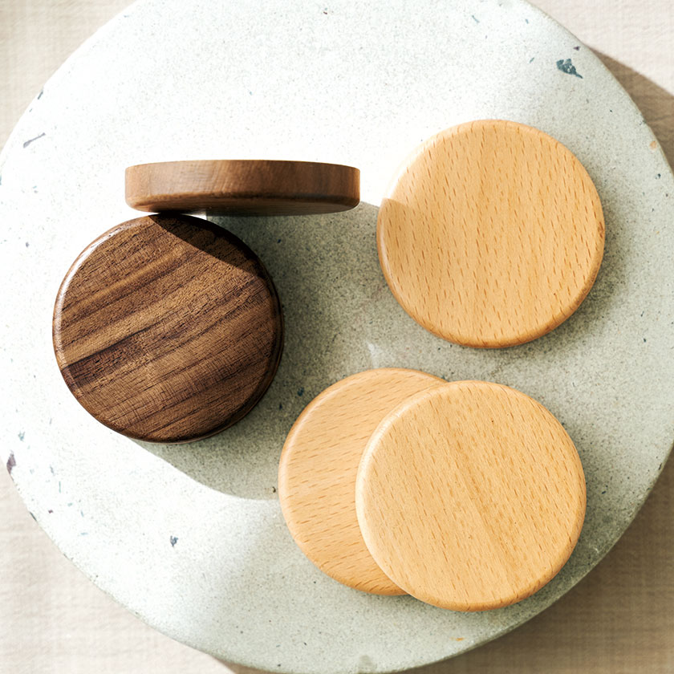
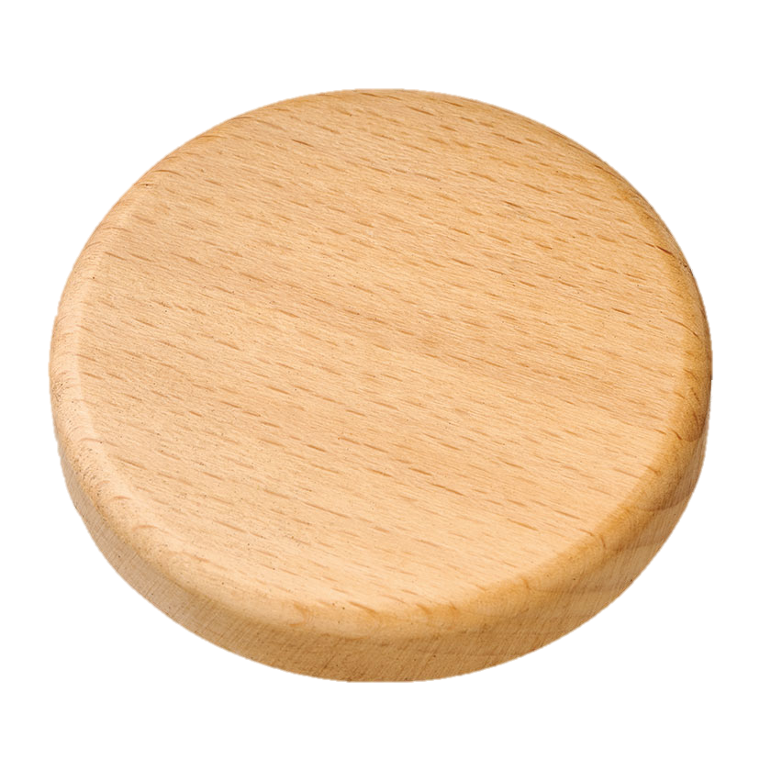
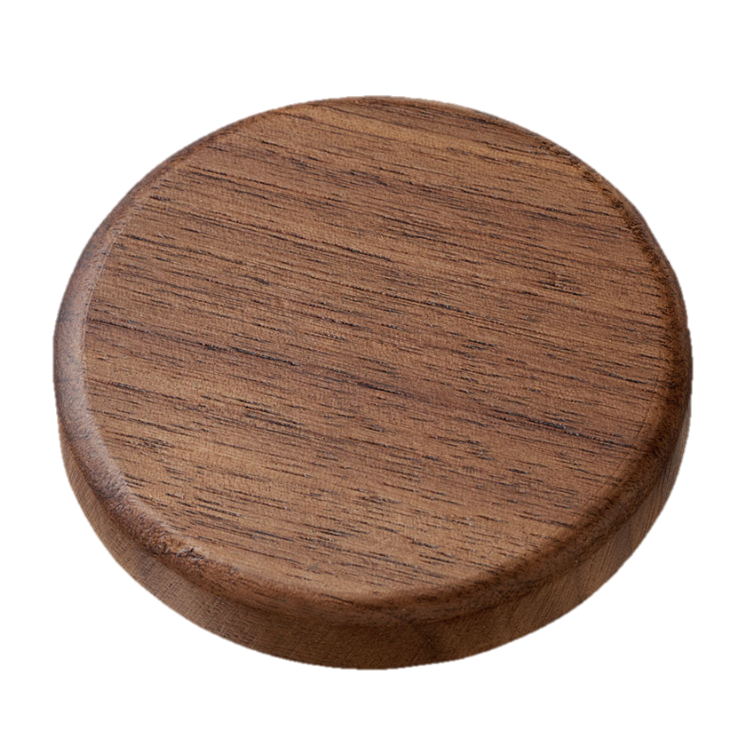
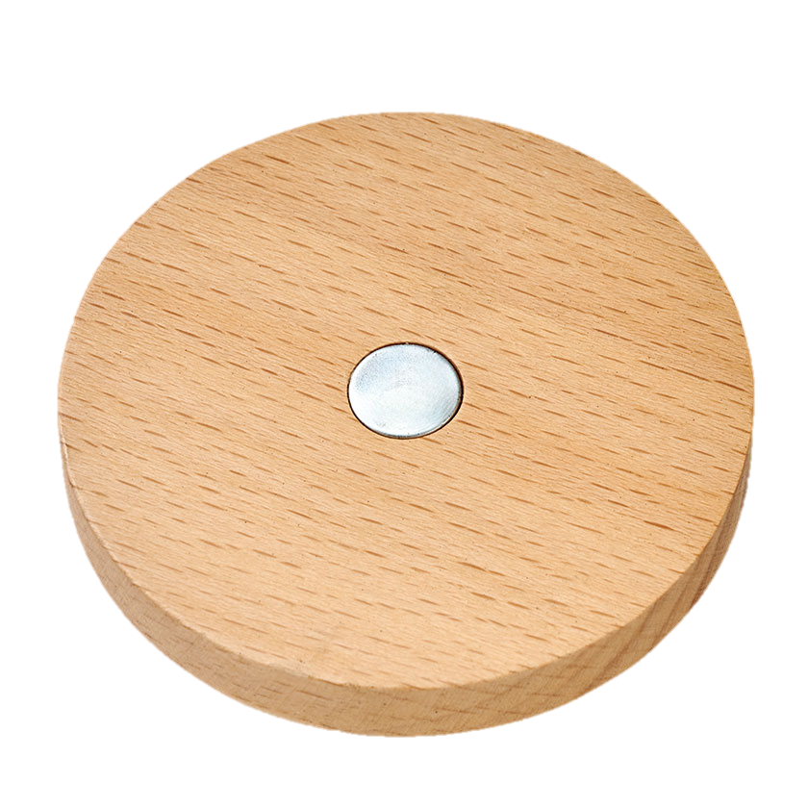
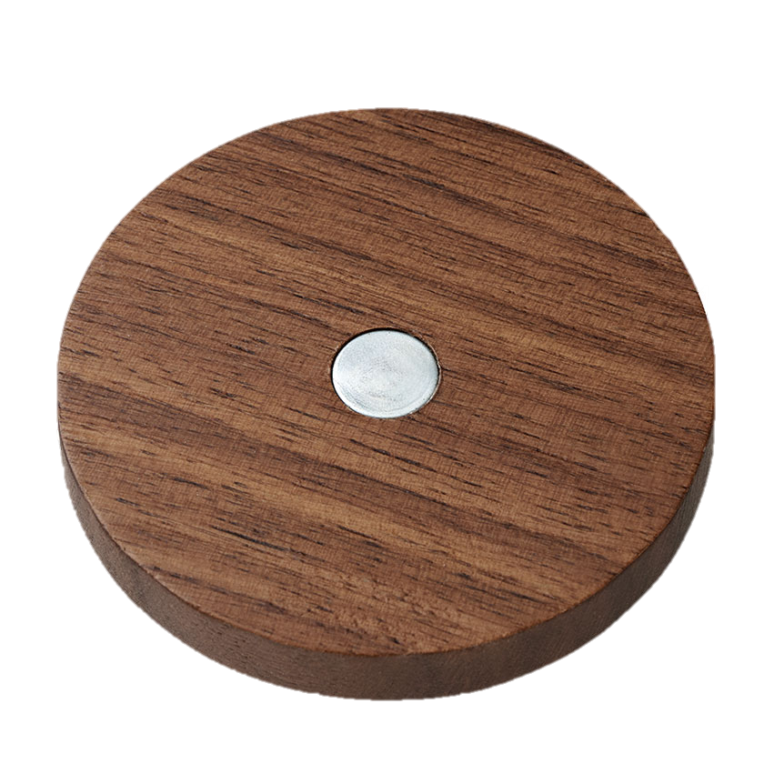
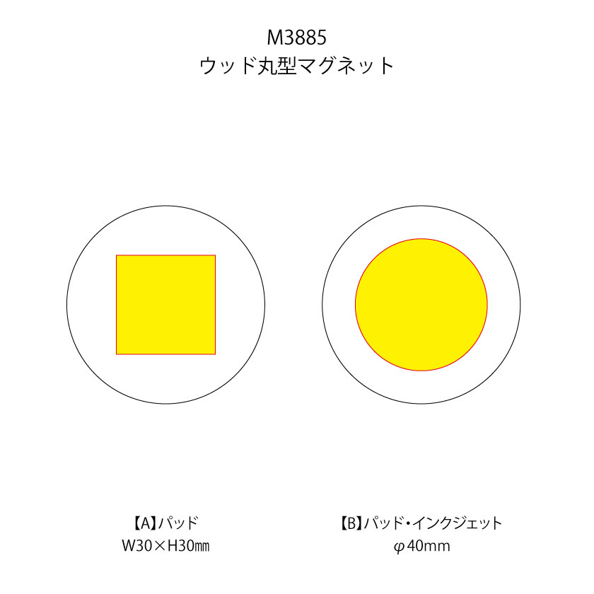
品番:M3885
ウッド丸型マグネット
上代:\300(税込\330)
強力なネオジム磁石を使用した、
インテリアになじみやすいウッドマグネットバー。
■商品情報
商品サイズ | φ60×10㎜
重量 | 約21g
材質 | ブナ、ウォルナット、磁石
本体色 | ベージュ・ブラウン(色指定可)
備考 | 台紙付きOPP袋入り
梱入数 | 300
ブラウン
ベージュ
memo
■名入れ範囲
W30×H30㎜
Φ40㎜

